Slide 1
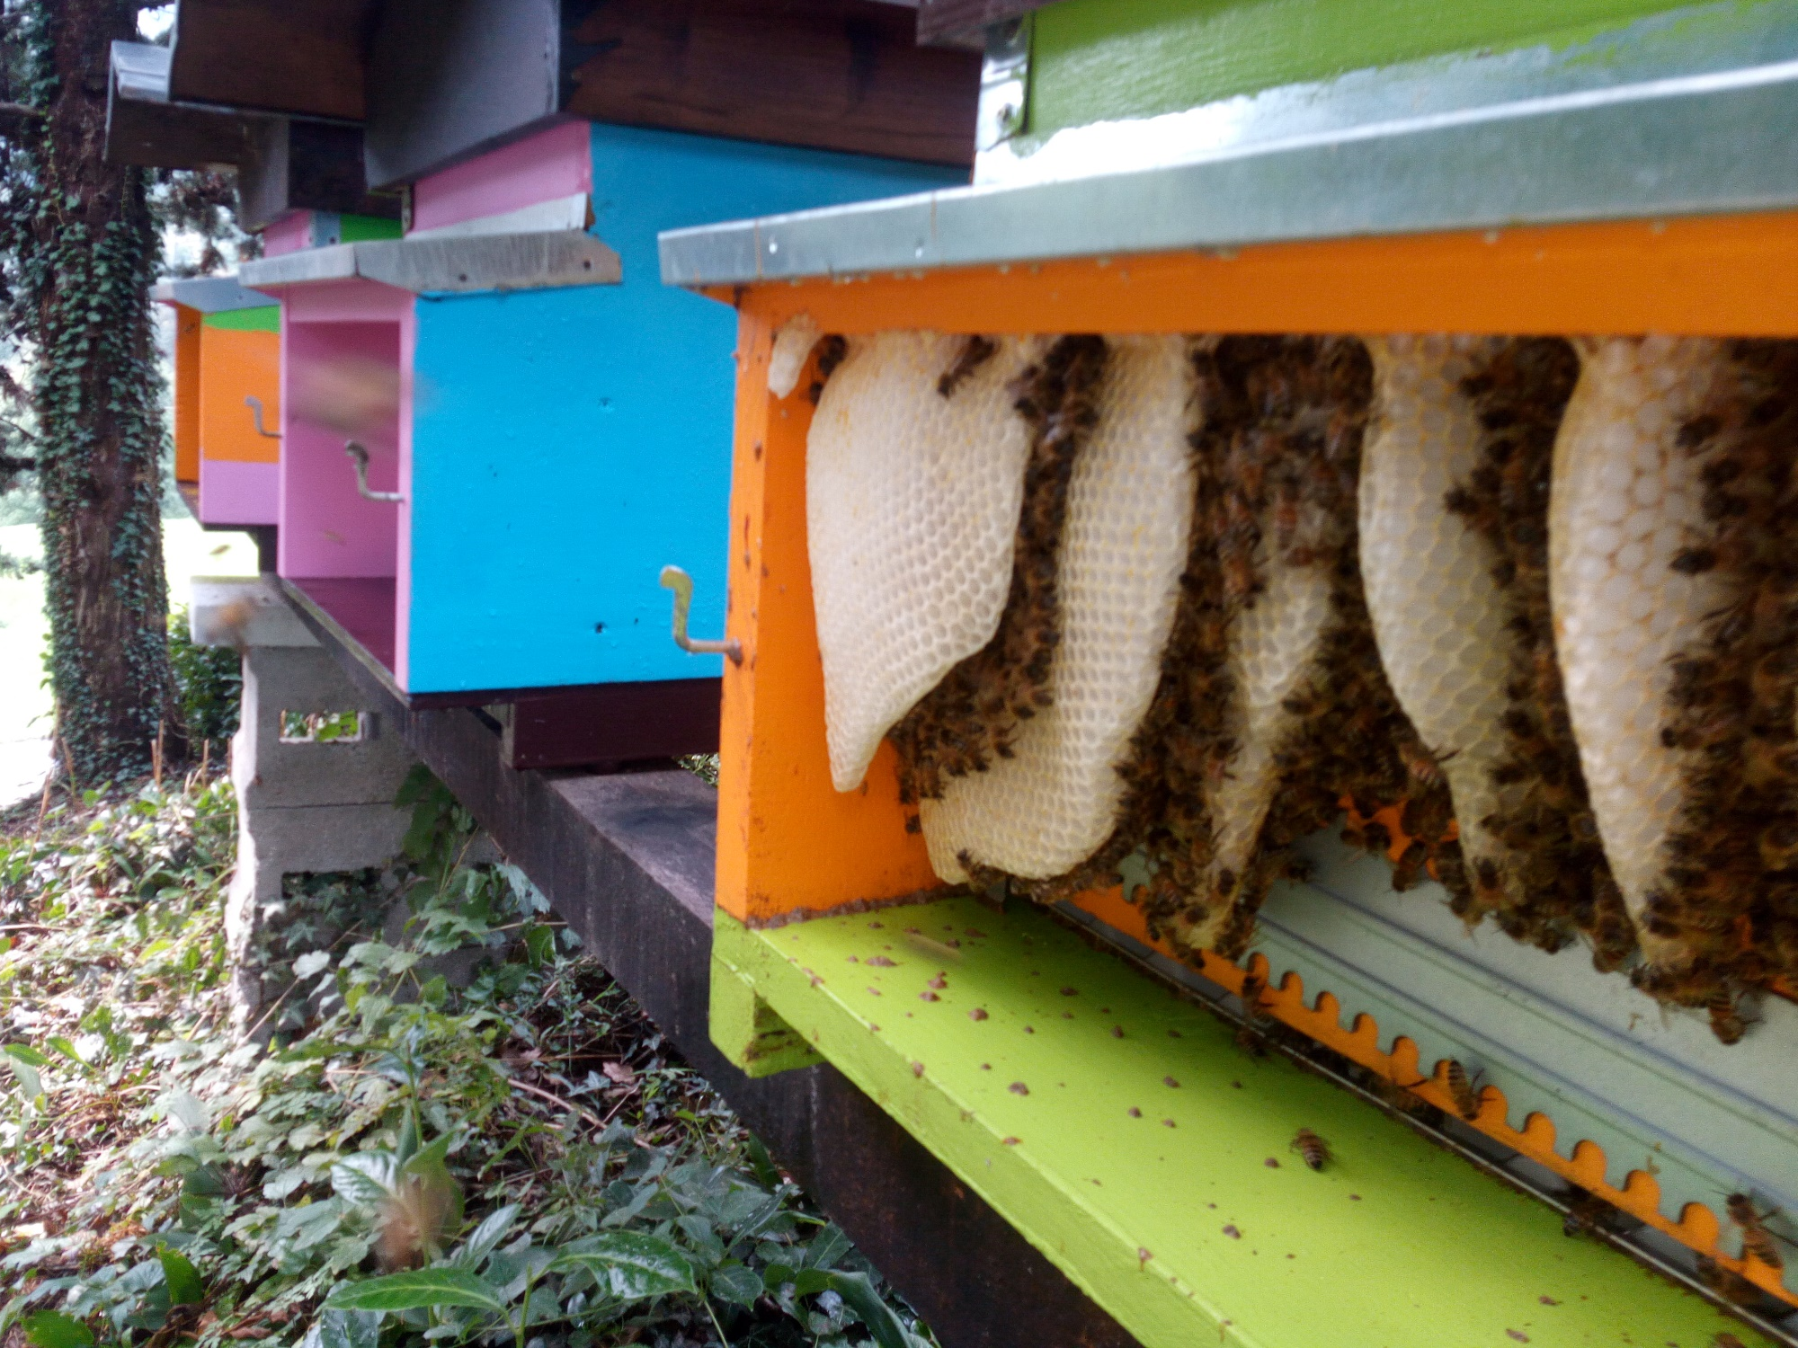

CORSO BASE DI APICOLTURA
Sede di Valsassina marzo - aprile

Slide 2
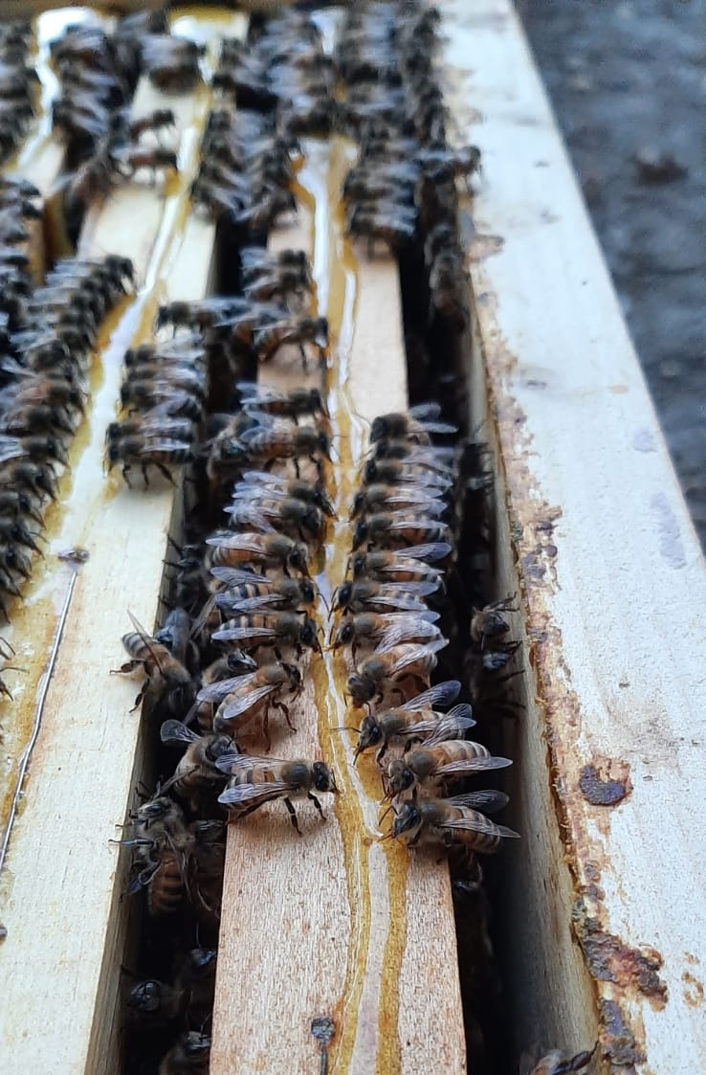
ARNIA: contenitore per api
ALVEARE: arnia con api
FAVO – CELLETTA - OPERCOLO
TELAIO
MIELE - POLLINE – PAPPA REALE
TROFALLASSI
FAMIGLIA – SUPERORGANISMO – ALVEARE
GLOMERE
ODORE FAMIGLIA
LINGUAGGIO DELLA DANZA
SCIAMATURA
DERIVA
SACCHEGGO
APIARIO: un insieme di alveari
POSTAZIONE: sito in cui è ubicato un apiario
NOMADISMO: spostamento dell’apiario
APICOLTORE: colui che detiene e conduce alveari

Slide 3
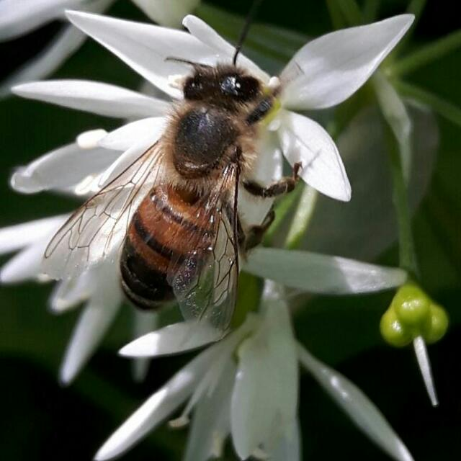
APICOLTURA:
attività di interesse nazionale
utile per:
conservazione dell’ambiente
della biodiversità
dell’ecosistema
salvaguardia delle razze apistiche
dell’agricoltura
per garantire la naturale impollinazione
E’ un’attività agricola non correlata necessariamente alla gestione del terreno

Slide 4
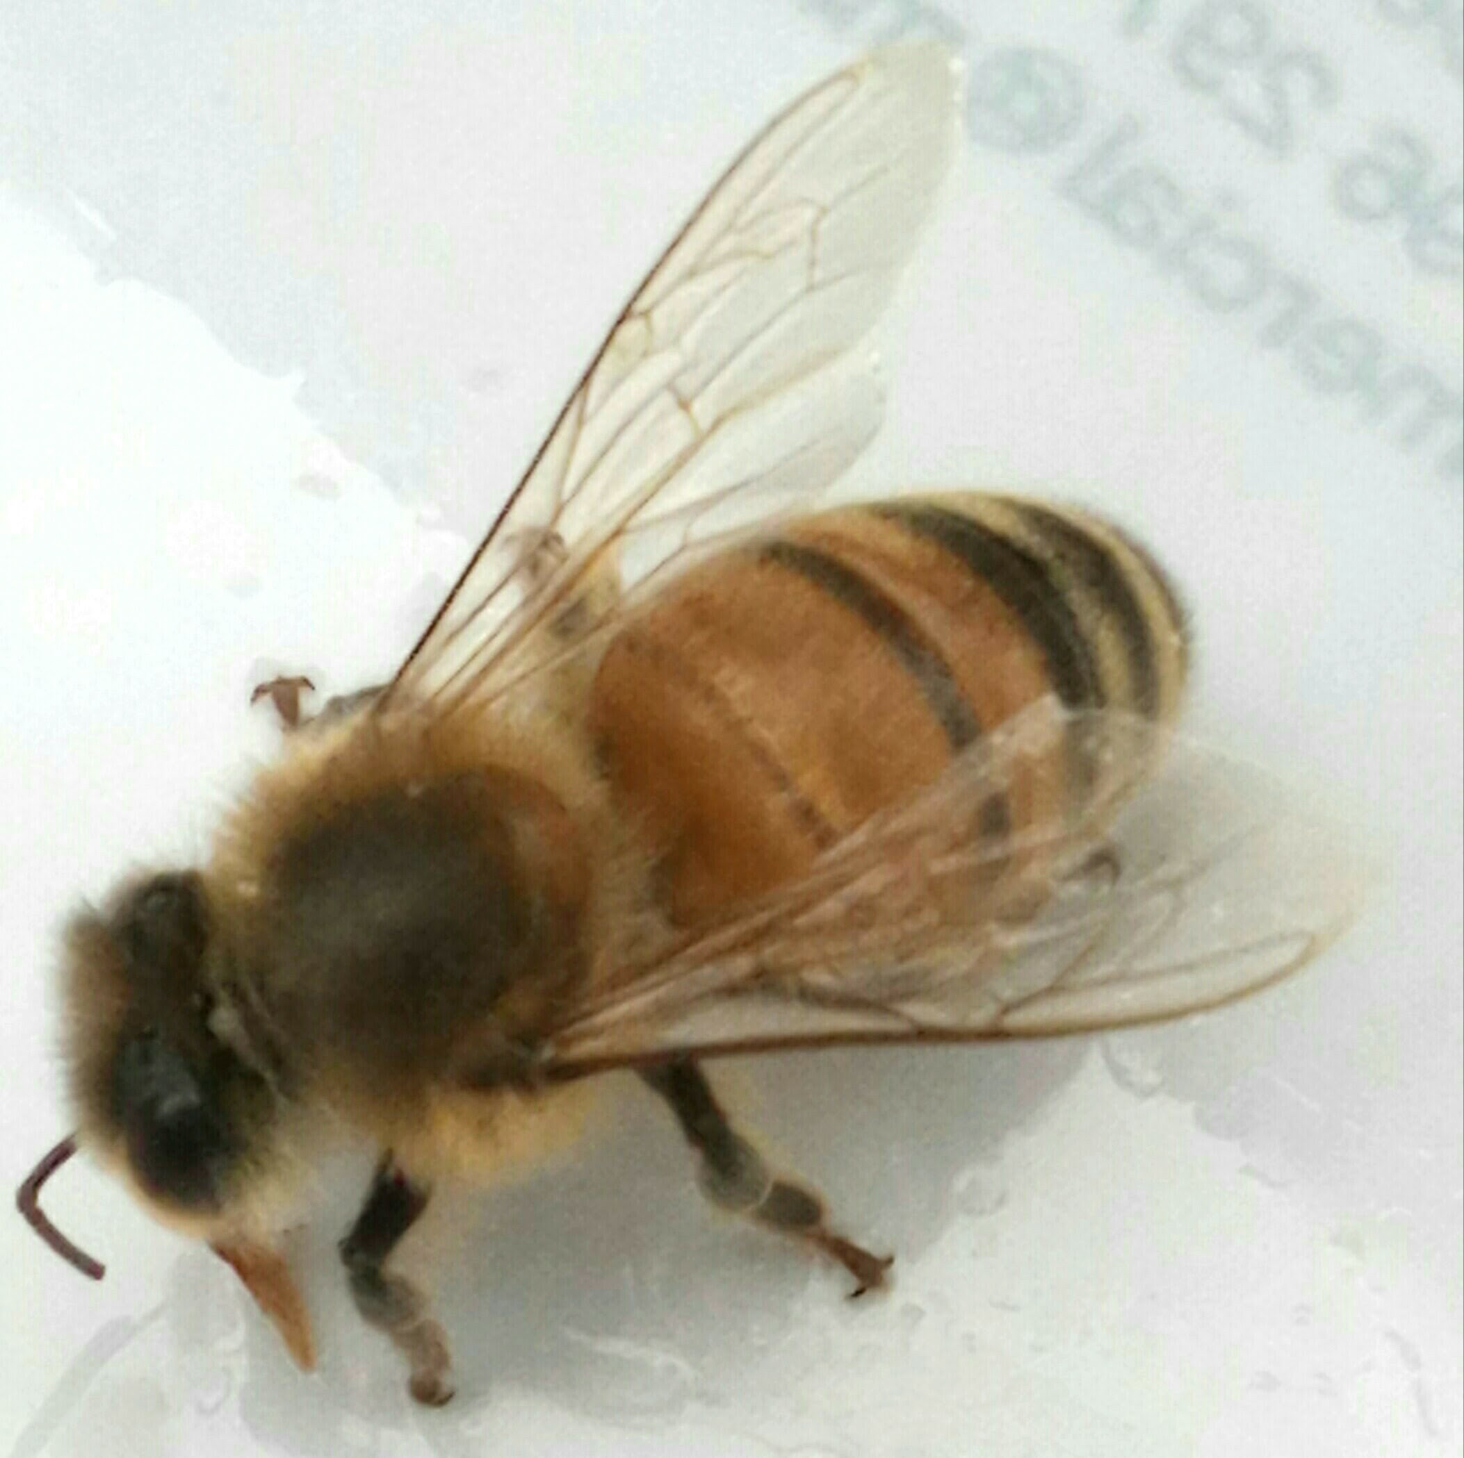
L’APE
L’APE
L’ape è un insetto sociale classificato come artropode, ossia animale privo di scheletro, appartiene all’ordine degli imenotteri ( famiglia degli apidi) della quale fanno parte anche formiche, vespe etc.
Al genere apis appartengono 4 specie:
apis mellifera
apis dorsata asiatica dimensioni giganti come un calabrone
apis florea o ape nana sempre diffusa nel continente asiatico
apis cerana è la più simile all’ape mellifera ed è diffusa nelle zone collinari dell’india, la sua presenza si estende in Cina ed arriva fino in Siberia. E’ un ape molto mansueta, ma poco laboriosa ha contribuito a diffondere la varroa nel mondo apistico

Slide 5
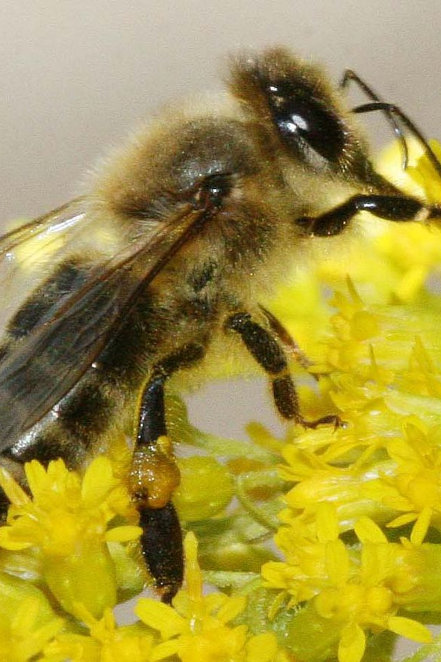
SOTTOSPECIE DI API MELLIFERE DI MAGGIOR IMPORTANZA
APE CARNICA
Apis mellifera carnica: è originaria della zona meridionale delle Alpi e dei Balcani settentrionali è molto diffusa in Austria, lungo la vallata del Danubio e nei paesi dell’Europa dell’est. Presenta una fitta peluria che le conferisce una colorazione grigiastra. E’ un’ape molto docile e molto prolifica con forte tendenza alla sciamatura, riesce a svernare molto bene anche in zone climaticamente avverse, non presenta predisposizione al saccheggio ed inoltre si manifesta particolarmente resistente alle malattie, specialmente quelle della covata. Questa ape inizia a lavorare più precocemente delle altre ad inizio primavera, possiede un elevato senso dell’orientamento che gli consente di avere scarsa tendenza alla deriva e durante l’inverno ha sempre, rispetto alle altre specie, un limitato consumo di cibo.

Slide 6
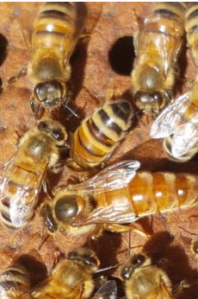
Apis mellifera ligustica
E’ un ape di colorito biondo chiaro è anche conosciuta come ape Italiana in quanto originaria del Nord Italia ( Liguria - Piemonte). E’ la classica ape Italiana anche se ormai la razza pura è raro trovarla in Italia mentre è più diffusa in paesi come la Nuova Zelanda. Si tratta di una razza particolarmente operosa, abbastanza docile, con regine precoci e prolifere, ha uno sviluppo primaverile precoce e prolungato, poco portata alla sciamatura. Possiede però una più elevata tendenza al saccheggio ed alla deriva per il suo scarso senso dell’orientamento. E’ considerata l’ape industriale per eccellenza e nei paesi a clima mite come il nostro non conosce rivali.

Slide 7
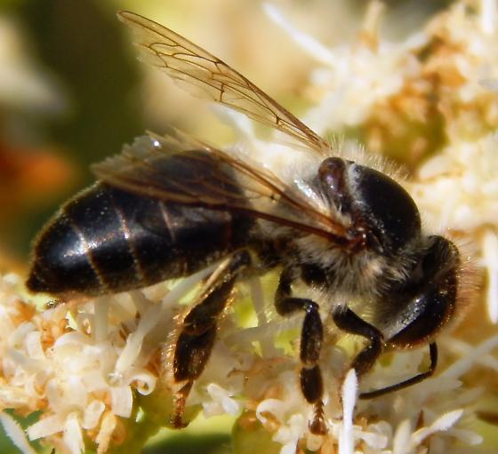
Apis mellifera mellifera o ape nera
E’ altrimenti conosciuta come ape nera è originaria dell’Europa Nord Occidentale, è leggermente più grande della ligustica, è poco docile ed abbastanza aggressiva, ha il corpo di colore quasi nero, possiede uno sviluppo primaverile tardivo, scarsa tendenza alla sciamatura e buone capacità di svernare in condizioni climatiche avverse. E’ però un ape poco produttiva. E’ molto utilizzata in Francia.
L’accoppiamento fra maschi e regine di razze diverse da origine come risultato a degli ibridi, che in alcuni casi potrebbero avere caratteristiche migliori, ma il più delle volte purtroppo responsabili di mutazioni incontrollabili.

Slide 8
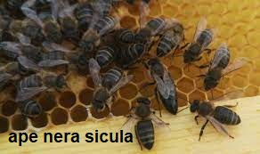
APE NERA SICULA

Slide 9
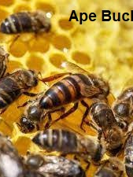
APE BUCKFAST

Slide 10
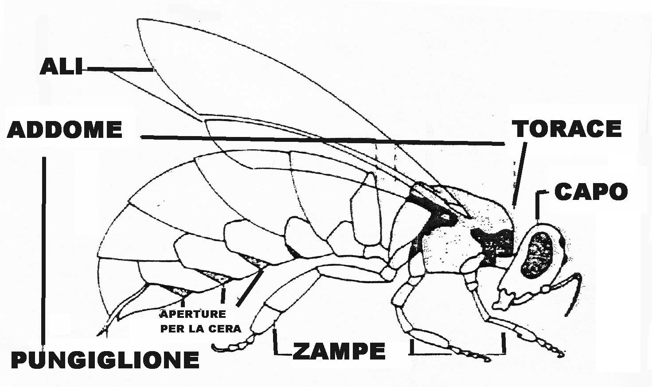
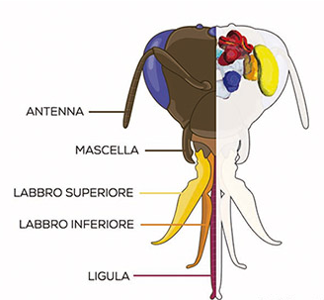
CENNI D’ANATOMIA DELL’APE
Corpo distinto in 3 parti
CAPO
Cervello formato da 1 milione di neuroni (il cervello umano ne ha circa 100 miliardi)
Occhi due occhi composti ciascuno dei quali vede una parte della immagine che poi verrà ricomposta e rielaborata dal cervello e 3 occhi sul capo per valutare la luminosità
2 antenne orientabili su cui si dispone il flagello, una struttura provvista di organi tattili, olfattivi, gustativi, termici e sensibili all’umidità.
bocca formata da un labbro superiore, due mandibole a forma di pinza con i bordi arrotondati e prive di dentellature. Sulle mandibole si aprono gli sbocchi dei canali mandibolari dai quali fuoriescono il secreto delle ghiandole mandibolari che consente alle api di lavorare la cera e la propoli e la pappa reale. Da tali sbocchi le api possono anche secernere un ferormone che segnala alle api la presenza di pericoli incombenti. La bocca è inoltre composta da due mascelle contenenti organi del gusto, dal labbro inferiore e dalla ligula munita di un canalino attraverso il quale viene emessa la saliva.

Slide 11
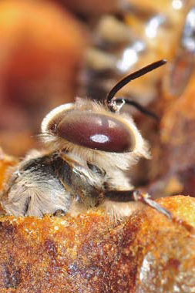
OCCHI E ANTENNE
Due occhi composti ciascuno da circa 3.500 elementi (ommatidi) ognuno dei quali percepisce una piccola parte dell’immagine dell’ambiente esterno. L’insieme delle immagini verrà poi rielaborato nel cervello
Si ottiene una visione a mosaico
Percezione del movimento 5 volte più accelerata rispetto al normale
3 occhi semplici disposti sulla parete superiore del capo che servono come misuratori dell’intensità luminosa
2 antenne orientabili su cui è disposto il flagello una struttura ricchissima di organi di senso:
Recettori tattili
Recettori olfattivi
Recettori gustativi
Recettori termici
Recettori in grado di determinare la percentuale di umidità

Slide 12
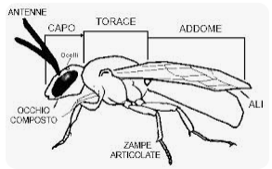
TORACE
Il torace è costituito da 4 segmenti il 4° dei quali appartiene però morfologicamente all’addome. A ciascuno dei tre primi segmenti del torace si articolano un paio di zampe ,mentre al 2° ed al 3° sono articolate le ali, un paio di ali più piccole consente all’ape di mantenere la direzione garantendogli così la possibilità di effettuare un volo perfetto. Sul 1° paio di zampe è presente la stregghia una specie di spazzola che consente di pulire le antenne, il 2° paio consente all’ape di pulirsi dal polline e sul 3° paio è presente la cestella un sacco che consente di incamerare il polline raccolto per portarlo all’alveare.
Le ali sono strutture membranose percorse da nervature rigide e cave che contengono le trachee, terminazioni nervose ed emolinfa. Esse consentono all’ape di sostenere un pesante carico e di compiere voli rapidi e lunghi ad una velocità di circa 15 km all’ora per distanze fino a 3 km.
L’esofago nel suo passaggio dal torace allo stomaco ha una sacca (ingluvie) in cui viene incamerato il nettare raccolto.
Sul torace inoltre vi è la presenza degli stigmi aperture attraverso le quali il sistema respiratorio comunica con l’esterno e dai quali passa l’aria che viene così trasportata a tutto il corpo.
Contiene le ghiandole ipofaringee per la pro-
duzione di pappa reale - si attivano dal 5° al 14° gg

Slide 13
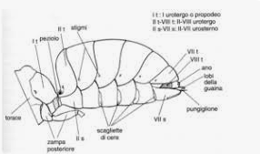
ADDOME
L’addome è formato da 6 segmenti, la parte di congiungimento al torace è molto mobile e consente di isolare termicamente il torace dall’addome, in essa sono inoltre contenuti recettori che segnalano costantemente all’ape gli spostamenti dell’addome rispetto al torace. I vari segmenti hanno forma ad anello con una parte dorsale ( tergo) ed una ventrale (sterno), sono rigidi ma uniti da una membrana flessibile e si sovrappongono parzialmente uno all’altro a mo di cannocchiale. Ai lati dell’addome si trovano altri stigmi per consentire lo scambio dell’aria con gli organi interni. Nell’addome sono posizionate le ghiandole che producono la cera che si attivano quando l’ape è adulta dai 10 ai 18 giorni, la cera fuoriesce in forma liquida per poi solidificare in piccole scagliette non appena viene a contatto con l’aria.
Nell’addome dell’ape vi è un’altra ghiandola in grado di secernere sostanze molto odorifere (Nasonov) che vengono utilizzate dalle api per marcare il luogo di bottino, per facilitare il riconoscimento dell’alveare e per mantenere unito il glomere nei mesi invernali. Nell’addome dell’ape è anche contenuto il pungiglione, strumento di difesa, e la ghiandola del veleno ( si attiva al 20° giorno) che si accumula in un contenitore detto borsa del veleno.
Nell’addome dell’ape regina si trovano in più un apparato genitale ben sviluppato costituito da 2 ovaie, una spermateca e dalla vagina

Slide 14
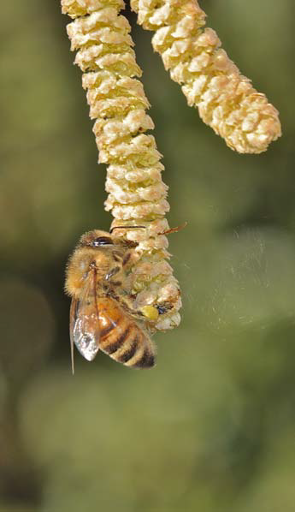
Peso ape 100 mg
Trasporta 15 mg di polline e 40 mg di nettare
Velocità di volo 15/30 km/h
Percorrenza media fino a 3 km può arrivare anche a 6/10 km
Frequenza del battito d’ali 200 battiti al secondo
Per percorrere 6 km a 30 km/h impiega 12 min. considerando la lunghezza del suo corpo pari a 15 mm per fare tale viaggio percorre una distanza 400.000 volte superiore alla lunghezza del suo corpo, è come se un uomo di 1,5 m di altezza percorresse 600 km

Slide 15
I SETTE SENSI DELL’APE
R. Menzel – M. Eckdoldt
Vista
Olfatto
Gusto
Tatto ( meccanorecettori )
Percezione del magnetismo terrestre –forza gravitazionale e della luce polarizzata
Percezione del % di umidità
Percezione delle cariche elettrostatiche
TATTO: attraverso il tatto le api possono percepire i suoni intesi come spostamento d’aria quando questi vengano emessi in loro vicinanza. Possono inoltre comunicare, quando un’ape con le antenne tocca una sua sorella le trasmette il segnale che prenderebbe volentieri del cibo da lei.
DETERMINAZIONE DELLA VELOCITA’: in base alla forza che l’aria esercita sui meccanorecettori situati nelle antenne l’ape è in grado di determinare la velocità a cui sta volando.
PERCEZIONE DEI CAMPI ELETTROSTATICI: l’ape se addestrata a ricevere cibo su piatti in polistirolo caricati elettrostaticamente è in grado di distinguere differenze di potenziale elettrico comprese fra i 300 e i 500 volt grazie ai meccanorecettori posti nelle antenne

Slide 16
OLFATTO
Si addestrano le api a riconoscere fra diverse scatole una al cui interno si è posizionato un mazzetto di fiori profumati ed una soluzione zuccherina, quindi si cambiano le scatole e la loro posizione, le api torneranno a visitare la scatola che emana il profumo dei fiori anche se da essa avremo tolto la soluzione zuccherina. Mettendo fiori di trifoglio nella soluzione zuccherina e portando poi l’alveare in prossimità di fioriture di trifoglio si osserva che le api andranno a bottinare su questo fiore non cercandone altri.
Possiedono un olfatto estremamente raffinato possono distinguere due idrocarburi che si differenziano fra loro anche per una sola molecola di carbonio ( esano – eptano).
Sostanze prive di odore per l’uomo risultano esserlo anche per le api, viceversa si è osservato che diluendo un odore, quando la diluizione dello stesso avrà raggiunto un grado tale da non esser più percepibile dall’olfatto umano esso non verrà percepito nemmeno dall’ape.
Colorando una scatola in cui si è messa un essenza ed uno sciroppo le api impareranno a frequentarla, ma cambiando posto alle scatole, dopo averle sostituite ed inserendo l’essenza in una non colorata, si vedrà che le api si dirigeranno verso quella colorata, ma in prossimità delle scatole rallenteranno ed entreranno da quella che sprigiona il profumo a loro noto anche in assenza di sciroppo

Slide 17
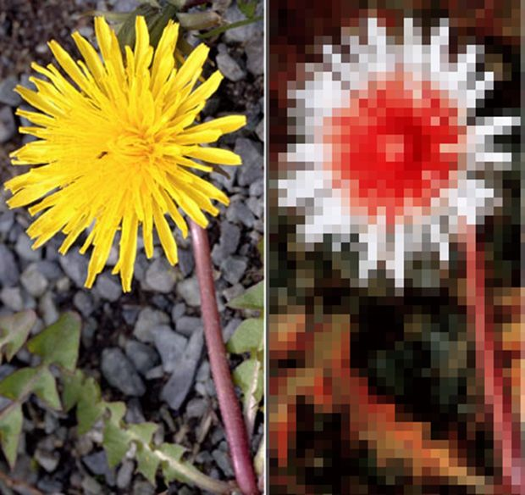
VISTA
Addestrando le api a riconoscere i colori
si è visto che esse distinguono:
Tutte le tonalità dei grigi
L’azzurro ( che in parte confondono con il violetto ed il purpureo
Il giallo ( parzialmente confuso con arancione e verde)
Il verde che gli appare come un verde bluastro
L’ultravioletto
Mentre si è visto che l’ape sa distinguere fra il nero e il grigio scuro si è accertato che essa non è in grado di individuare la differenza fra il rosso ed i due precedenti colori risultando così cieca al rosso. Quando tutti i colori che le api riescono a distinguere si miscelano insieme si ottiene il colore così detto “ bianco delle api”, che esse riconoscono con difficoltà e dal quale non sono molto attratte; se da questo colore si toglie però l’ultravioletto esse percepiranno un verde molto smagliante e per loro molto attraente. Ecco come spiegare l’attrazione delle api verso fiori bianchi: questi non riflettono l’ultravioletto. Per contro il papavero rosso ( molto frequentato dalle api) riflette l’ultravioletto divenendo così molto ben visibile alle api che altrimenti, se restasse rosso, non potrebbero vederlo.

Slide 18
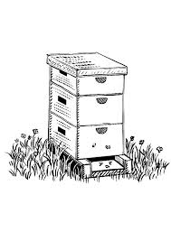
bianca
azzurra
gialla
gialla
ORIENTAMENTO
vista più olfatto
K. Von Frisch
VUOTA
ABITATA
VUOTA
API
bianca
gialla
azzurra
VUOTA
ABITATA
VUOTA
API
bianca
azzurra
gialla
bianca
VUOTA
VUOTA
ABITATA
VUOTA
API

Slide 19
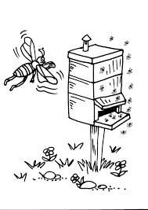
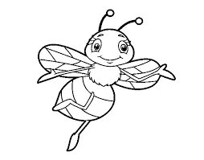
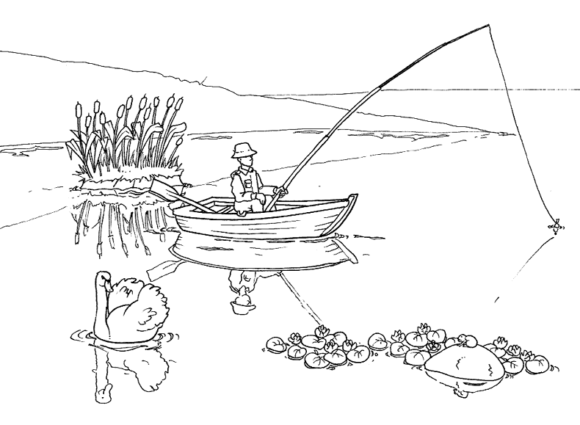
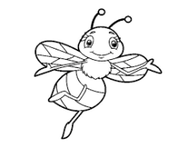
ORIENTAMENTO: VISTA + OLFATTO + CONOSCENZA DEL TERRITORIO
K. von Frisch – R. Menzel – M. Eckoldt

Slide 20

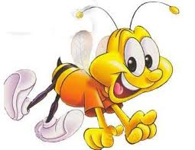
GUSTO
Le api percepiscono correttamente:
Dolce
Salato
Agro
Amaro
Tanto più una soluzione ha un’alta percentuale di zucchero, tanto più le api ne sono ghiotte, ma non tutte le sostanze che a noi sembrano dolci lo sono anche per loro. Aggiungendo del sale ad una di due soluzioni con la stessa percentuale di zucchero si osserva che le api suggono con minor frequenza quella a cui è stato aggiunto del sale, sotto la concentrazione dello 0,0075% di NaCl le api non sono più in grado di percepire il sale. Sopra una certa concentrazione di sale le api rifiutano la soluzione zuccherina. Anche l’agro provoca la stessa risposta, mentre sembra che esse esultino di fronte a miscele di zucchero con sostanze amare ( zucchero e chinino) che a noi risulterebbero molto disgustose.

Slide 21
APPRENDIMENTO E MEMORIA
0° C
< di 4 min.
Nessuna
memorizzazione
apprendimento
0° C
> di 4 min.
Memoria a
breve termine
conservata
R. Menzel
M. Eckoldt
Apprendimento
ripetuto
Memoria a
breve termine
Memoria a
lungo termine
Apprendimento
più profumo
Memoria a
breve termine
Sonno più
profumo
Memoria a
lungo termine
rinforzata

Slide 22
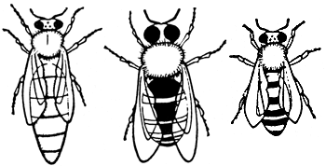
ABITANTI DELL’ALVEARE
APE REGINA FUCO APE OPERAIA

Slide 23
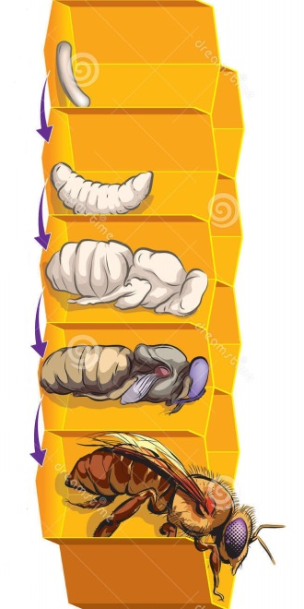
APE OPERAIA
Nasce come larva 3 giorni dopo la deposizione dell’uovo. A 8 giorni inizia la metamorfosi si trasforma in pupa dopo l’opercolatura della cella e la nascita avviene al 21° giorno.
Nei primi 3 giorni di vita si occupa della pulizia delle celle “ape pulitrice”
Dal 4° giorno inizia a nutrire le larve “ape nutrice” Dal 5° al 15° gg si attivano le ghiandole (sottomandibolare – ipofaringea) per la produzione di pappa reale (ape ancella)
Dal 10° al 16° giorno si attivano le ghiandole ceripare ed allora partecipa alla costruzione dei favi “ape ceraiola”, in questo periodo si occupa anche di ricevere il nettare e trasformarlo in miele e stoccarlo insieme al polline nelle celle, dal Dal 20° giorno si sviluppa la ghiandola produttrice del veleno per cui si occupa della difesa dell’alveare “ape sentinella” “ape guardiana”
Dal 21° giorno inizia a volare fuori dall’alveare per cercare fiori ricchi di nettare “ape esploratrice” poi per raccogliere nettare e polline “ape bottinatrice”
Da 1 a 3 giorni
uovo
larva
Da 4 a 8 giorni
opercolatura
pupa
pupa
metamorfosi
Ape adulta
21° giorno

Slide 24
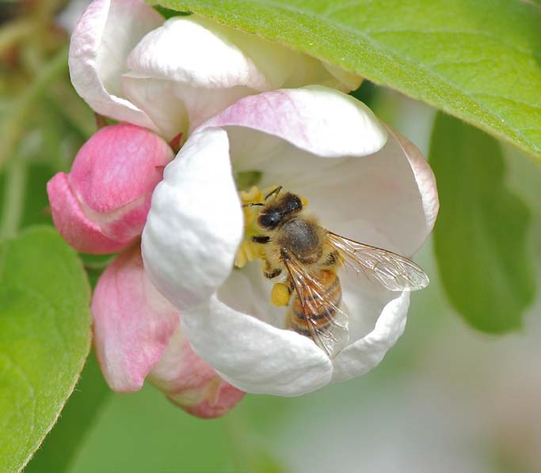
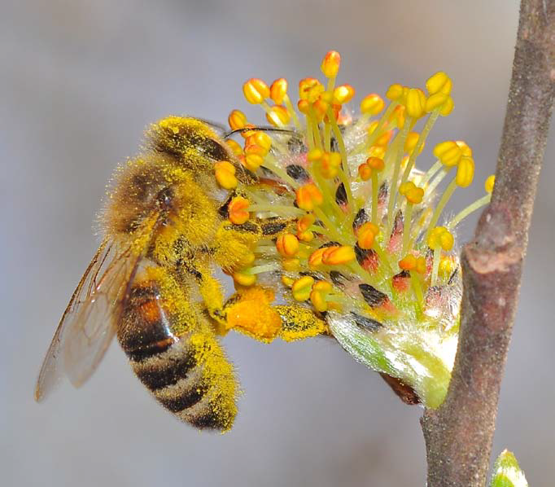
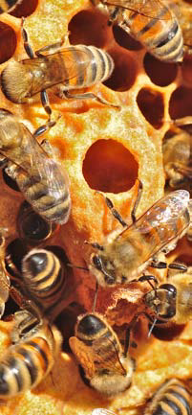
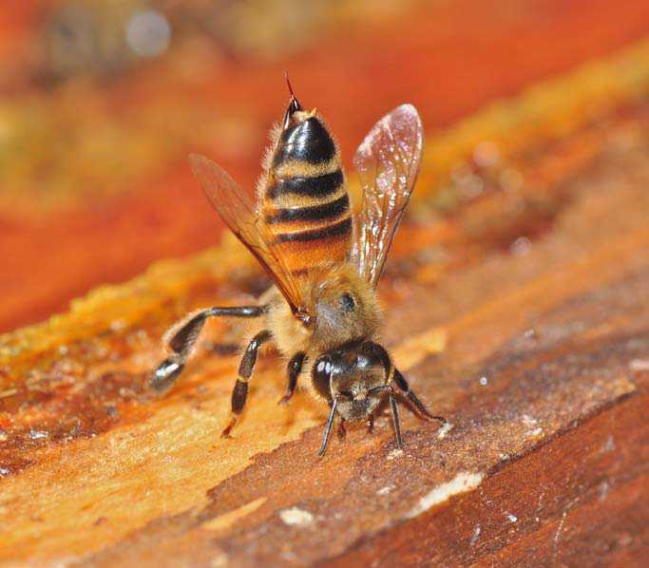
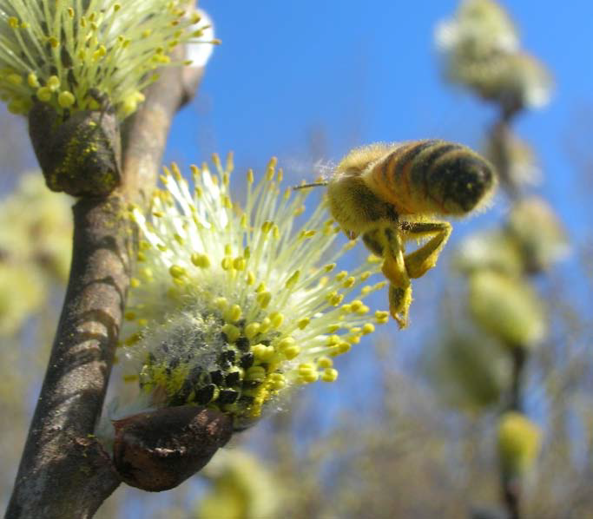
Api bottinatrici
Api pulitrici
Ape guardiana

Slide 25
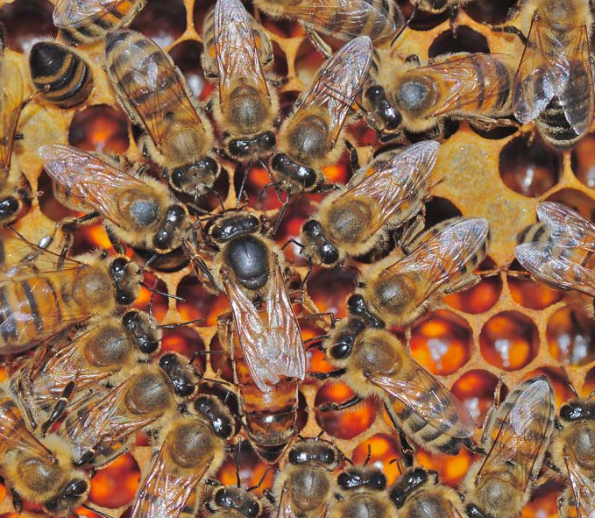
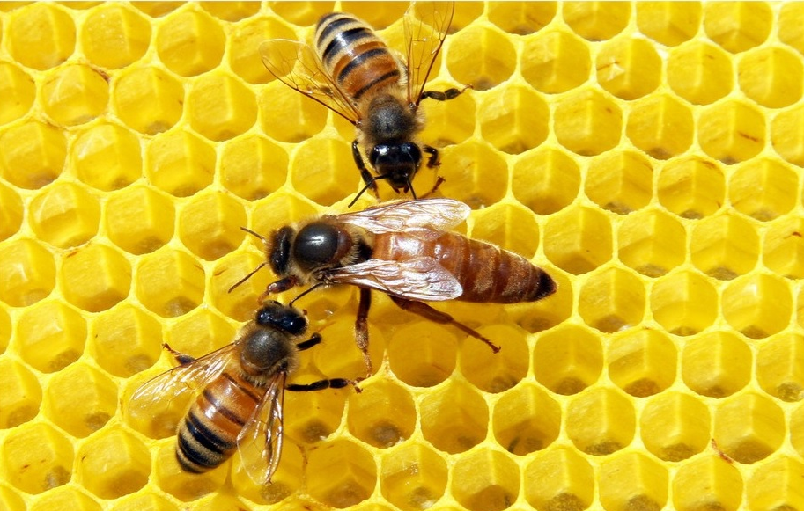
APE REGINA
E’ l’unica femmina feconda dell’alveare quindi è la madre di tutti i fuchi e le operaie presenti
E’ nutrita unicamente con pappa reale
Si sviluppa in una cella diversa da tutte le altre cella reale
Dal momento della deposizione dell’uovo alla sua nascita intercorrono 16 giorni
Se nascono più regine si affronteranno e solo la più forte soppravviverà ammazzando le altre
Dal 5° giorno dopo la nascita compie i primi voli di orientamento
Poi compirà il volo nuziale accoppiandosi anche con 12/20 fuchi
Raccoglierà tutti gli spermatozoi ricavati dai vari accoppiamenti nella spermateca
Dai 2 ai 5 giorni dopo l’accoppiamento è in grado di iniziare a deporre
Può deporre dalle 2.000 alle 3.000 uova al giorno

Slide 26
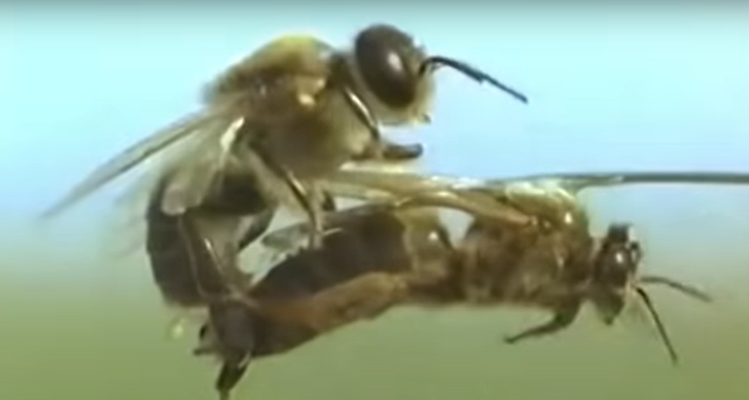

Slide 27
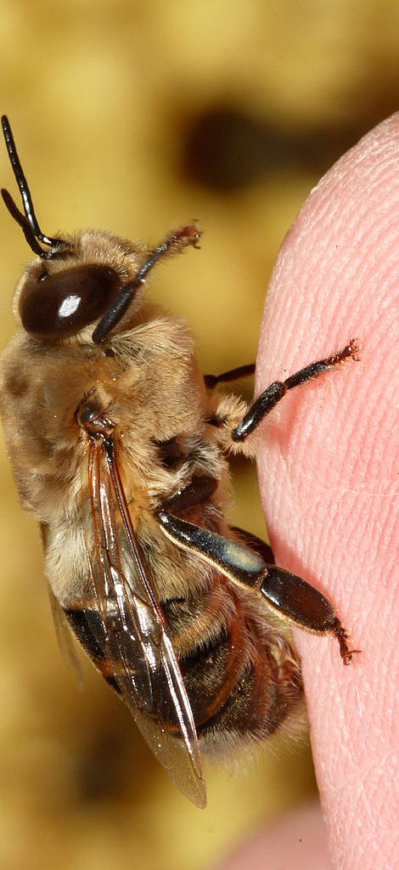
FUCHI
Le uova da cui nascerà un fuco vengono deposte in celle di dimensioni leggermente più grandi rispetto a quelle da operaia.
Lo sfarfallamento avviene in 24° giornata
Si fanno nutrire dalle operaie anche se sarebbero in grado di mangiare da soli
10 giorni dopo la nascita compiono i primi voli e dopo 12/20 giorni sono già in grado di accoppiarsi anche se raggiungono la maturità sessuale fra i 30 e i 40 giorni di vita
Vivono in media 50 giorni
Non hanno pungiglione
Muoiono dopo l’accoppiamento
Alla fine di agosto tutti i fuchi rimasti in vita vengono uccisi dalle operaie (mattanza dei fuchi) o cacciati dall’alveare e lasciati morire di fame

Slide 28
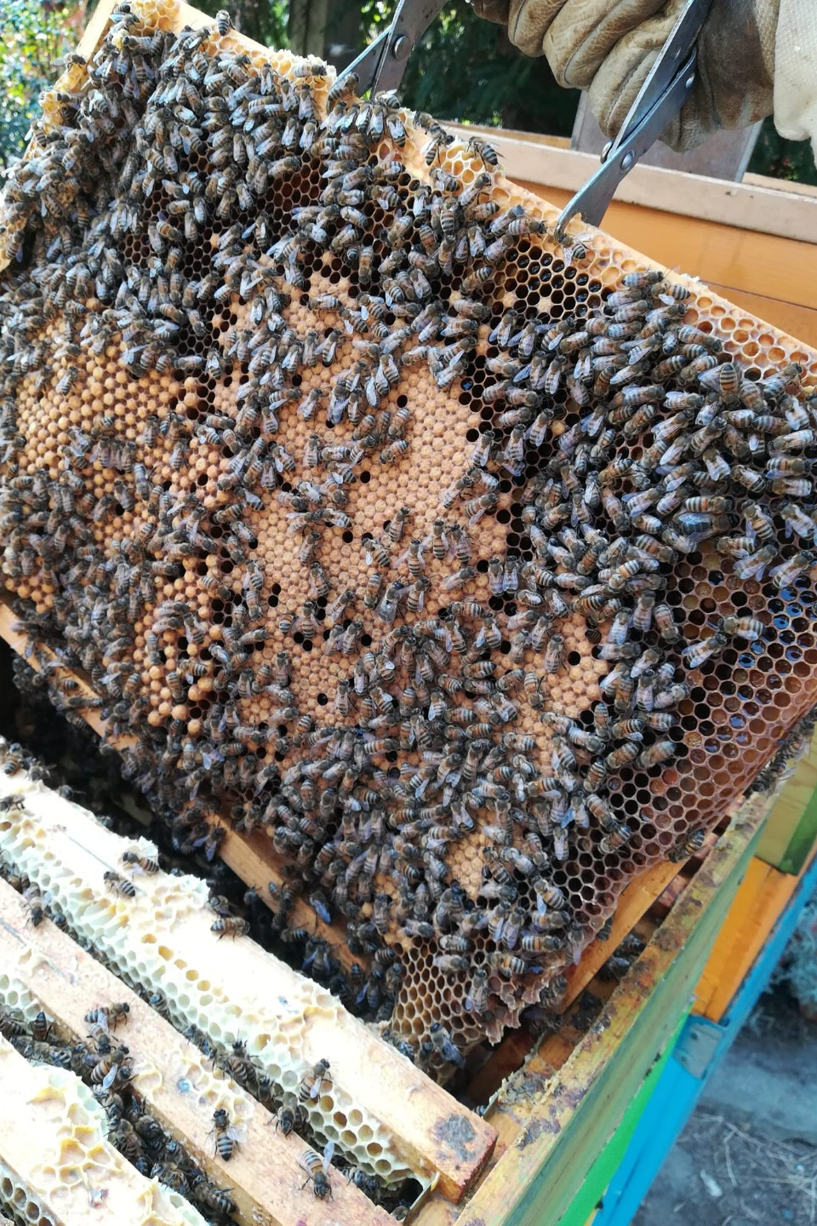
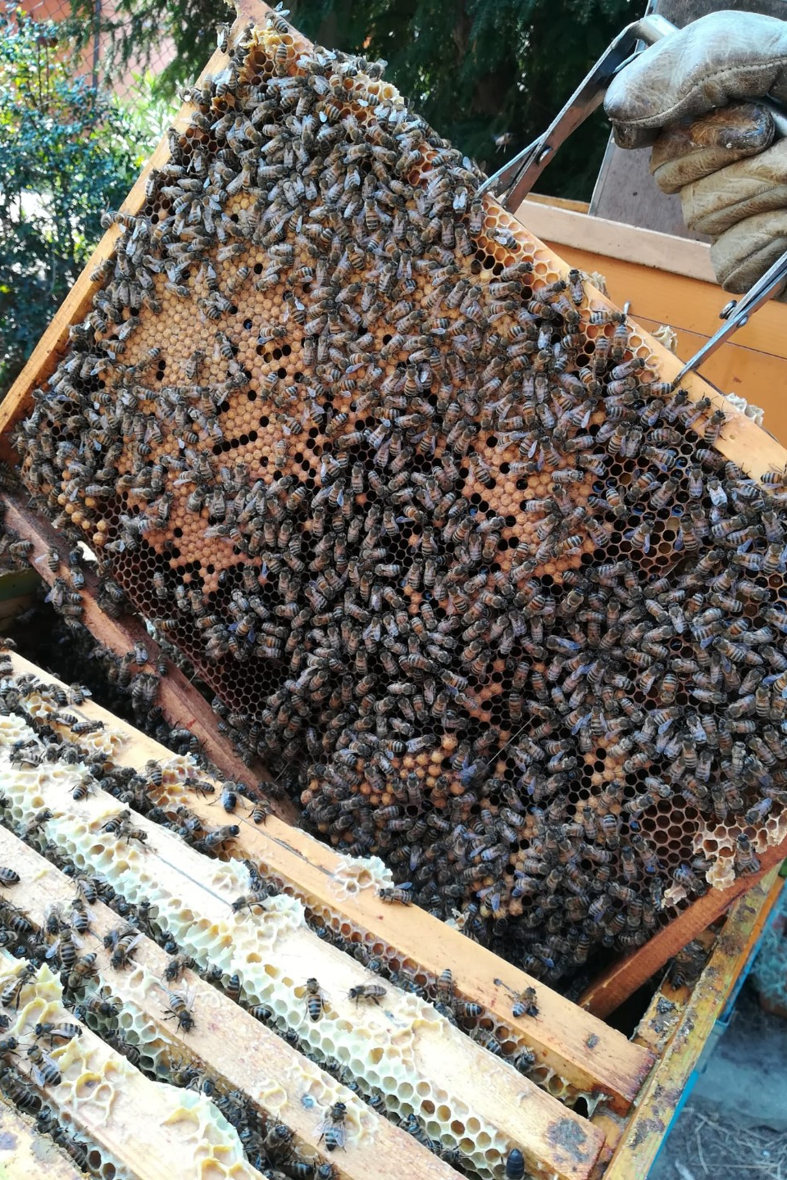
Covata da operaia
Covata da fuco

Slide 29
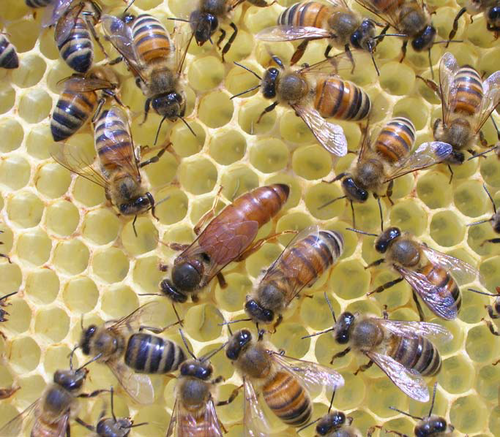
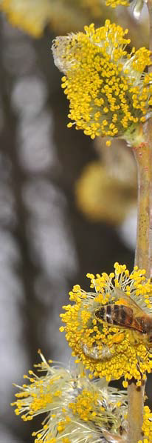
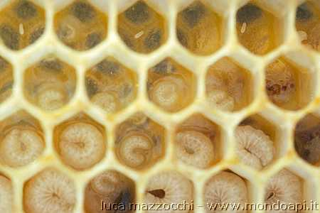

Ape regina
Cella reale
uovo
larve

Slide 30
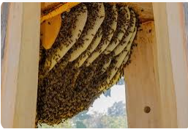
ALVEARE SUPERORGANISMO
Tutte le funzioni biologiche del superorganismo sono regolate dai ferormoni (dal greco phero=trasporto e ormao=stimolo). Queste sostanze vengono secrete all’interno dell’alveare e sono in grado di passare da un individuo all’altro armonizzando il comportamento del superorganismo in rapporto alle necessità collettive
Il superorganismo si nutre: le bottinatrici importano il cibo necessario per la sopravvivenza
Il superorganismo cresce: le operaie danno un maggior o minor stimolo alla regina per la ovodeposizione a seconda della presenza di scorte di cibo più o meno abbondanti e a seconda delle condizioni climatiche ambientali
Il superorganismo si riproduce: il numero degli individui all’interno della famiglia cresce in modo esponenziale finché attraverso la sciamatura da una famiglia non ne avrà origine un’altra
Il superorganismo si difende: quando l’alveare riceve un’aggressione da fattori esterni le api guardiane attaccano l’agente estraneo difendendo la famiglia così come le cellule di difesa del nostro organismo aggrediscono gli agenti patogeni che cercano di causare un’infezione

Slide 31
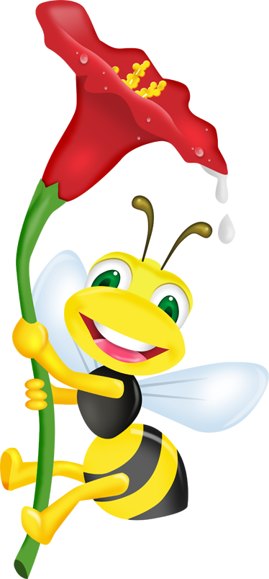

BILANCIO ENERGETICO DELL’ALVEARE
Cosa entra | Cosa esce
Ossigeno Propoli Nettare Melata Polline Acqua | CO2 Calore Acqua Miele Api 25 kg Cera 40 kg Polline Deiezioni

Slide 32
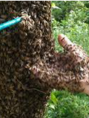
LA SCIAMATURA
E’ il fenomeno più appariscente e spettacolare della vita delle api
E’ il processo attraverso il quale il superorganismo alveare si riproduce
E’ il risultato della divisione della colonia al massimo del suo sviluppo
Avviene in un periodo stagionale propizio sia per la disponibilità di cibo che per un buon clima
Si ripete ogni anno a primavera con l’arrivo della grande fioritura
La vecchia regina abbandona l’alveare con circa la metà della popolazione andando a formare una nuova famiglia
Fattori che condizionano la sciamatura sono: interni mancanza di spazio regina vecchia; esterni clima e fonti nettarifere
Come riconoscere che l’alveare si accinge a sciamare?
Come avviene l’uscita dall’alveare?
Sciame primario e sciame secondario
Come catturare uno sciame
Come sistemare lo sciame nell’arnia
Articolo 924 CV: il proprietario di sciami d’api ha diritto di inseguirli sul fondo altrui, ma deve l’indennità per il danno cagionato al fondo: se non li ha inseguito entro due giorni può prenderli e tenerli il proprietario del fondo

Slide 33
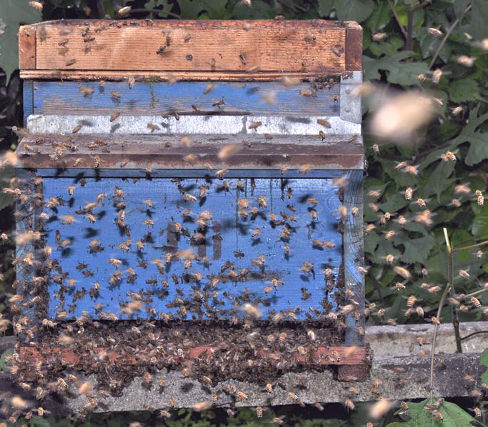

Slide 34
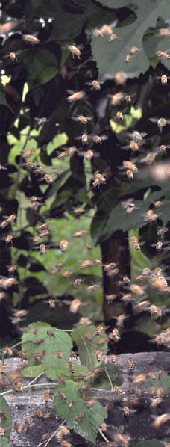
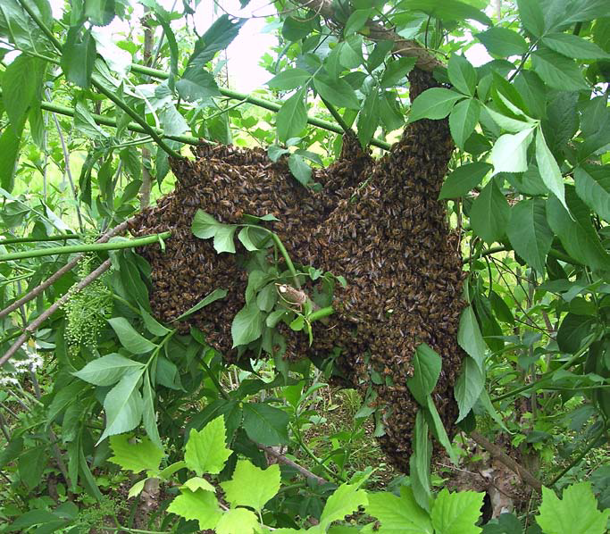

Slide 35
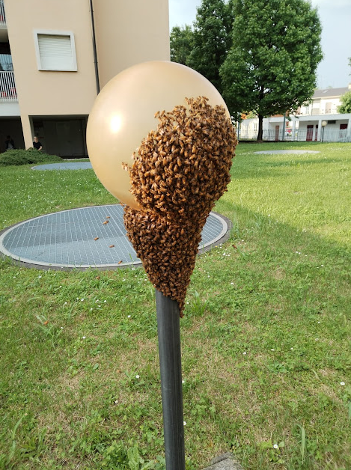
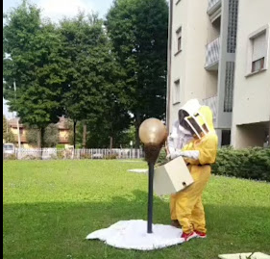
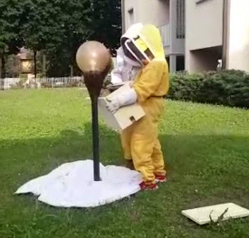

Slide 36
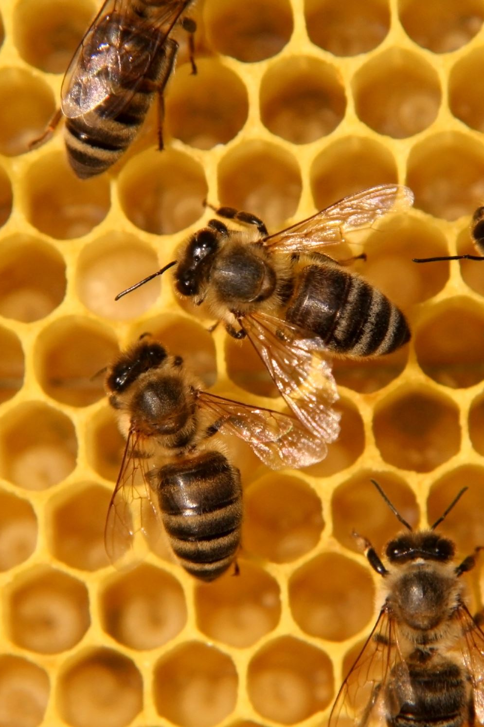
MORTE DELLA REGINA ORFANITA’
L’alveare si dice orfano quando è privo di regina
L’orfanità può verificarsi per cause naturali: la regina muore durante il volo di accoppiamento. Cause accidentali: l’apicoltore durante la visita all’alveare accidentalmente la uccide.
L’orfanità si riconosce da segnali esterni: api che sostano a lungo indaffarate sul predellino, bottinatrici che volano disordinatamente riportando poco polline, api che rientrano titubanti nell’alveare. Segnali interni: appena aperto l’alveare si sente un forte ronzio, le operaie si muovono nervosamente sui favi, la famiglia si dimostra decisamente molesta, controllando i favi manca la covata giovane ( uova e larve). Nell’alveare orfano da pochi giorni si osservano gli abbozzi di celle reali di sostituzione costruite al centro del favo.
Segno della percussione della parete dell’arnia.
Ape fucaiola come riconoscerne la presenza.
Cosa fare in caso di orfanità.

Slide 37
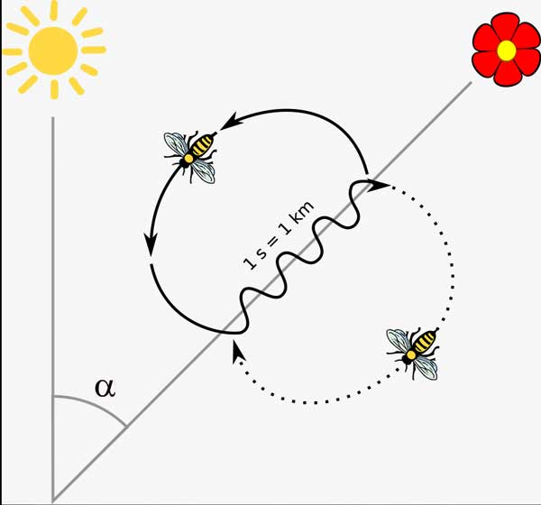
IL LINGUAGGIO DELLE API
IL LINGUAGGIO DELLE API
Se il cibo è ad una distanza fra 50 e 100 mt l’ape compirà una danza circolare
Oltre ai 100 m la bottinatrice eseguirà una danza diversa dalla precedente dopo aver disegnato un semicerchio cambierà bruscamente direzione tracciando una linea retta, si porta al punto di partenza disegnando un altro semicerchio dalla parte opposta al primo ma ad esso simmetrica
Se il tratto rettilineo è percorso dall’alto verso il basso il cibo si trova verso la direzione del sole, dal basso verso l’alto è dalla parte opposta al sole
Se il tratto rettilineo della danza forma un angolo di 45° verso sinistra rispetto all’asse verticale del favo vuol dire che il cibo è a 45° di angolazione a sinistra rispetto alla posizione del sole e così via fino a coprire l’intero orizzonte di 360°.
Karl von Frisch 1973

Slide 38
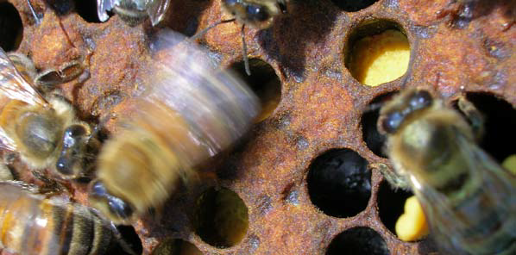
Danza dell’addome

Slide 39


Slide 40


Slide 41




Le api ci riconoscono ?
CON SCIROPPO
SENZA SCIROPPO
A
SENZA SCIROPPO
SENZA SCIROPPO
A

Slide 42

ATTIVITA’ LAVORATIVA DELL’APE OPERAIA NELLA SUA VITA
68 h e 53 min a far nulla
11h e 44 min a pulir celle
1h e 50 min ad accudire larve giovani
2 h ed 8 min ad accudire larve vecchie
6 h e 24 min a costruire
12 h e 34 min ad opercolare celle
12 h e 34 min a far da sentinella
1h e 15 min a compiere voli d’orientamento
9 h e 59 min a bottinare
Su un totale di circa 170 h di vita 124 ore
ovvero il 70% del loro tempo lo passano
ad oziare. Per raccogliere nettare per 1 kg di miele
bottinano da 80.000 a 6.000.000 fiori percorrendo
circa 100.000 km

Slide 43


Slide 44


Slide 45

GRAZIE PER L’ATTENZIONE
Miele e Birra
https://leapidimaurizio.blogspot.com

